Slide 1


Module 7
Prise en charge des femmes survivantes de violence : Programme de formation
de l’OMS à l’intention
des prestataires de soins
de santé
Connaître le contexte :
identifier les systèmes de prise en charge et comprendre le contexte juridique et politique
Notes:
Ce module couvre les informations que vous devrez connaître pour offrir les étapes E et S de l’approche LIVES - Assurer la sécurité et fournir un soutien

Slide 2
© Organisation mondiale de la Santé 2024. Certains droits réservés. La présente publication est disponible sous la licence CC BY-NC-SA 3.0 IGO.

Slide 3

Objectif d’apprentissage
Savoir comment accéder aux ressources et au soutien, pour les patientes et pour soi-même.
Compétences
Comprendre le rôle des autres services.
Connaître les ressources communautaires.
Connaître le contexte juridique et politique notamment les obligations légales des prestataires de soins.
Collaborer avec des partenaires de référencement pour aider les survivantes à accéder aux services.

Slide 4
Principes des réseaux de référencement
Les circuits de référencement doivent permettre de :
respecter l’autodétermination
réduire au minimum les lieux de soins et la nécessité de répéter son histoire
garantir la sécurité de la femme et la confidentialité des informations.

Slide 5
Instaurer des circuits de référencement
Conclure des accords de référencement avec des ressources connues.
Recenser et répertorier les ressources communautaires disponibles :
  - police/maintien de l’ordre
  - justice/services juridiques
  - services sociaux
  - aide financière/de subsistance
  - protection de l’enfance.
Établir un répertoire de référencement (aide-mémoire sur la prochaine diapositive).
Les conventions peuvent être officielles ou officieuses.
Préciser comment on saura si la femme s’est rendue au service de référencement.
Assurer le suivi des mécanismes de référencement et de coordination.
Notes:
La conclusion de conventions d’orientation avec d’autres services et d’autres organisations est généralement de la responsabilité de l’administrateur.
Les ressources et les services peuvent changer très rapidement. Il est utile de garder le contact.

Slide 6
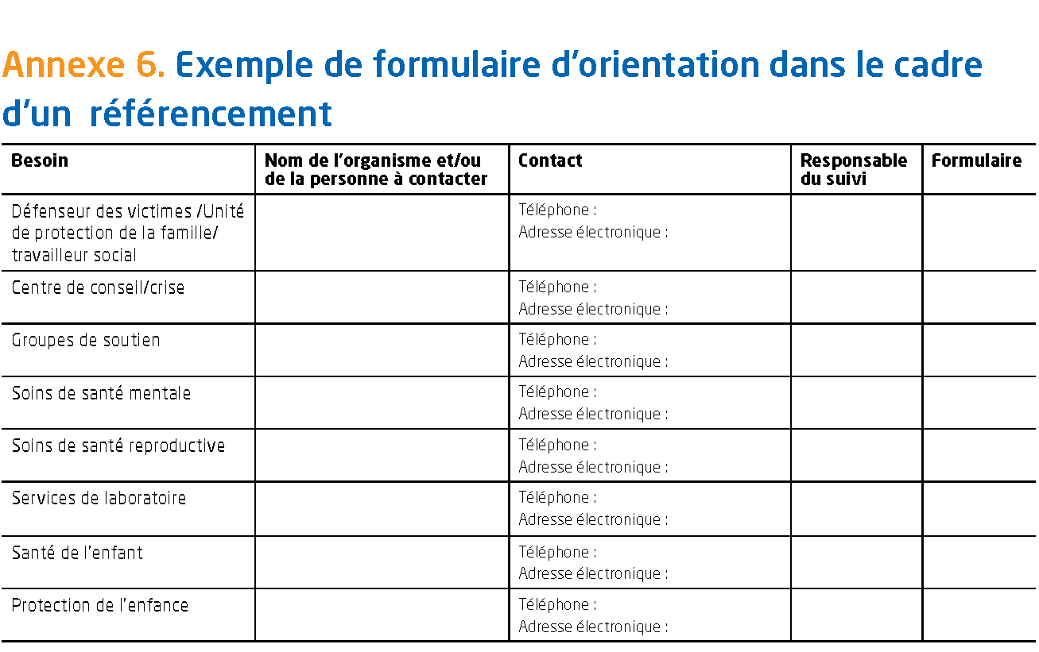
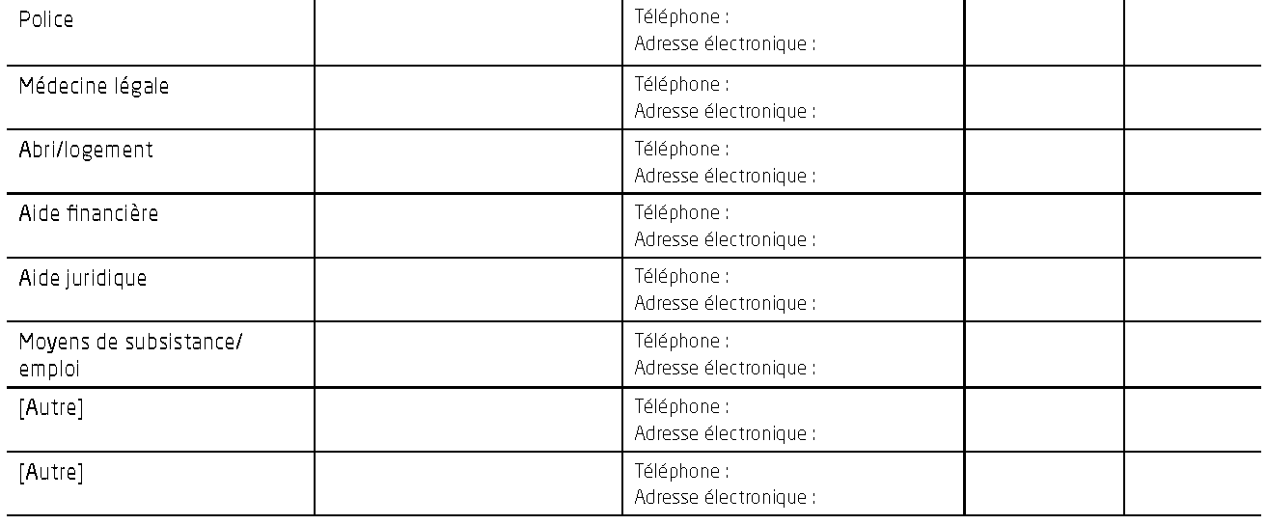
Exemple de formulaire d’orientation dans le cadre d’un référencement
Exemple de formulaire
Manuel destiné aux gestionnaires de santé,
p. 157-158
6
Notes:
IL MANQUE LA TRADUCTION DE L’ANNEXE 6
Aide-mémoire Manuel à l’intention des administrateurs de la santé, annexe 6, page 141

Slide 7
Que signifie « connaître » une ressource ?
Connaître au moins une personne dans ce service.
  Pouvoir désigner ces personnes par leur nom.
Savoir quels services sont fournis, afin de pouvoir en informer les patientes.
Entretenir les relations, grâce à :
  des formations croisées/polyvalentes
  des échanges d’information.
Notes:
Il est utile que les prestataires puissent orienter les femmes vers des ressources/prestataires qu’ils connaissent personnellement.

Slide 8
Fournir des « référencements bienveillants »
Des pratiques de référencement bienveillant aident les femmes à obtenir des soins supplémentaires.
Demandez : « Qu’est-ce qui serait le plus utile si nous pouvions le faire maintenant ? ».
Aidez la survivante à identifier et à envisager les possibilités de référencement et de soutien.
Expliquez comment le service de référencement peut répondre à ses besoins.
Donnez-lui les coordonnées : emplacement, comment s’y rendre, noms.
— À suivre —
Notes:
Les orientations bienveillantes permettent de limiter les obstacles. Une orientation bienveillante implique la connaissance des services fournis, assure à la patiente un accueil chaleureux de la part du prestataire de services d’orientation-recours et garantit que le service répondra au besoin exprimé par la femme.
Aidez-là à surmonter les obstacles pour se rendre au service d’orientation-recours - par exemple, le manque de transport ou de services de garde d’enfants.

Slide 9
Fournir des « orientations bienveillantes »
- Suite -
Proposer d’aider à prendre un rendez-vous, si cela s’avère utile, par exemple ainsi :
  Proposer d’appeler en son nom.
  Proposer d’appeler avec elle.
  Offrir un endroit privé d’où elle peut appeler.
  6. Aidez-la à résoudre tout problème pratique, par exemple manque de moyen de transport ou pas de garde d'enfants.
Notes:
Une femme à qui on a remis une brochure ou un numéro de téléphone d’urgence peut ne pas donner suite pour des raisons telles que la crainte ou le sentiment que la violence n’est pas assez grave et des problèmes pratiques comme le transport et la garde des enfants. Elle peut avoir besoin d’aide pour prendre rendez-vous et pour résoudre des problèmes pratiques.

Slide 10
Connaître le contexte juridique et politique
Connaître la loi et les politiques qui affectent les soins que vous donnez (contenu à développer en fonction du pays).
Les lois concernant :
  la violence sexuelle, y compris le viol, le harcèlement sexuel, les abus sexuels sur les enfants
  la violence exercée par un partenaire intime.
— À suivre —
Notes:
CONSEIL : Si les participants à la formation viennent tous de la même organisation, localité ou pays, les diapositives 9-11 pourraient être remplacées par des diapositives donnant des informations sur des lois et politiques spécifiques.
Il incombe au prestataire de soins de connaître les lois et politiques applicables. Il revient à l’administrateur de sensibiliser les prestataires au droit et à la politique applicables.
Les lois relatives à la violence entre partenaires intimes couvrent les ordonnances d’interdiction et de protection contre les harceleurs.

Slide 11
Connaître le contexte juridique et politique
— Suite —
Ce que prévoient la loi et les politiques concernant :
  les services d’avortement pour les survivantes de violence sexuelle
  les restrictions à l’accès à l’avortement, à la contraception d’urgence
  l’âge du consentement sexuel (ou de la majorité sexuelle)
  l’âge du consentement des parents pour l’accès aux soins pour les adolescent·e·s
— À suivre —

Slide 12
Connaître le contexte juridique et politique
— Suite —
Quelles sont les obligations légales ou politiques concernant :
  les soins de santé aux survivantes
  le signalement obligatoire à la police
  Les personnes autorisées à effectuer des examens médicolégaux et à témoigner au tribunal
  la confidentialité des informations et le partage des données ?

Slide 13

Exercice 7.1. Le réseau de référencement
Objectifs pédagogiques de cet exercice Comprendre dans quelle mesure l’absence de coordination et l’excès de spécialisation peuvent rendre les référencements contraignants pour la survivante.
Notes:
Exercice 7.1. Consultez le guide de l’animateur pour plus d’informations sur les instructions.

Slide 14

Exercice 7.1. Le réseau de référencement
Dans ce jeu de rôle, nous suivrons le parcours de « Rose » pour trouver de l’aide, après des violences exercées par son partenaire intime.
Nous avons besoin de 10 volontaires. Qui veut jouer le rôle de « Rose » ? Les autres joueront les personnes qu’elle consulte et qui l’orientent vers d’autres personnes.
Rose demandera à chaque personne qu’elle consulte de tenir l’extrémité du fil qu’elle porte.

Slide 15
Exercice 7.2. Imaginez le circuit de référencement idéal
Objectifs d’apprentissage de l’exercice : Réfléchissez à la façon de représenter un parcours de référencement local.
Faites un remue-méninges pour trouver ensemble les services/soutiens dont une femme pourrait avoir besoin et les soutiens officiels et informels disponibles.
Précisez des circuits de référencement possibles.
Notes:
Facultatif exercice 7.2 si le groupe est composé de participants ayant des responsabilités de direction. Consultez le guide de l’animateur pour plus d’informations sur les instructions.
Les étapes de la mise en place d’un parcours d’orientation comprennent l’identification des points d’entrée au sein du système de santé, des points d’entrée et des liens avec d’autres secteurs, l’identification d’une personne/unité responsable de la coordination, la spécification des rôles et des responsabilités, la spécification de la séquence d’orientation et des formulaires qui seront partagés entre les services.
Les diapositives 15 à 17 du manuel de l’administrateur de santé donnent des indications pour cet exercice.
Il convient de noter qu’il n’existe pas qu’un seul circuit d’orientation correct. Le circuit variera en fonction des besoins et des souhaits de la survivante et de ce qui est disponible. Cependant les principes suivants devraient prévaloir, notamment, garantir la sécurité, réduire au minimum le risque de traumatisme et éviter qu’elle ait à raconter l’histoire une nouvelle fois.

Slide 16
Outil de travail
Manuel destiné aux gestionnaires de santé
p. 106-108
Notes:
MANQUE LA TRADUCTION DU TABLEAU
Facultatif : les diapositives 15-17 peuvent être utilisées si le groupe est composé de participants ayant des responsabilités managériales.
Page 91 du manuel de l’administrateur de la santé
La suite sur la prochaine diapositive.

Slide 17
Outil de travail
Manuel destiné aux gestionnaires de santé
p. 106-108
Notes:
MANQUE LA TRADUCTION DU TABLEAU
Suite de la diapositive précédente et la suite de la diapositive suivante

Slide 18
Outil de travail
Manuel destiné aux gestionnaires de santé
p. 106-108
Notes:
MANQUE LA TRADUCTION DU TABLEAU
Suite des deux diapositives précédentes
Le diagramme peut servir d’exemple pour l’exercice 9 (facultatif).
Il est également important de clarifier les rôles et les responsabilités des différents prestataires au sein et en dehors du système de santé.

Slide 19
Messages clés
Les circuits de référencement actifs et à jour, ainsi que l’orientation bienveillante, aident les femmes à accéder aux soins.
Il est conseillé de conclure des accords de référencement avec des ressources connues.
Les circuits de référencement doivent permettre de :
respecter l’autodétermination
réduire le nombre de lieux de soins et la répétition de l’histoire de la survivante
maintenir la confidentialité et la sécurité.
Il faut connaître les lois et les politiques pertinentes.

